Slide 1

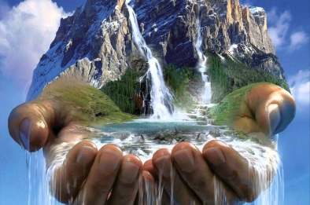
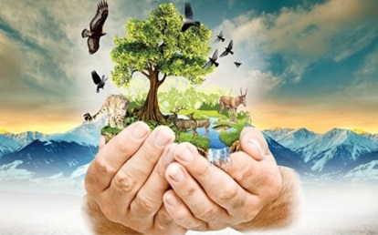
Қазақ тілі 6-сынып
6-бөлім. Су-тіршілік көзі.
Қазақстандағы өзен-көлдер.Морфология.
Сабақтың тақырыбы: “Су - тіршілік көзі”

Slide 2
Оқу мақсаттары:
6.2.1.1. Мәтіннен негізгі және қосымша детальді ақпаратты анықтау, түсіндіру;
6.3.3.1. Ұсынылған тақырып бойынша деректер жинақтай отырып, графикалық мәтін (диаграмма, кесте, сызба) түрін құрастыру
Сабақ мақсаты:
Мәтіннен негізгі және қосымша детальді ақпаратты анықтау;
Деректер жинақтай отырып, графикалық мәтін (диаграмма, кесте, сызба) түрін құрастыру

Slide 3
Бағалау критериі:
Мәтіннен негізгі және қосымша детальді ақпаратты анықтайды;
Графикалық мәтіннен (диаграмма, сызба, кесте) түрін құрастырады.
- Сілтеу есімдігін пайдалана отырып, мәтін құрайды.

Slide 4
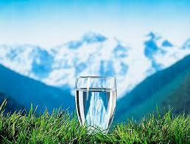
Ой шақыру
Судың нақты пішіні бола ма?
Судың түсі қандай?
Судың дәмі мен исі қандай?
Суда еритін және ерімейтін заттар бар ма?

Slide 5
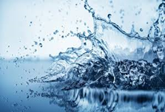
Судың нақты пішіні болмайды.
Судың түсі мөлдір.
Судың дәмі мен исі жоқ.
Суда еритін және ерімейтін заттар бар. Мысалы: қант, тұз – суда ериді; құм – суда ерімейді.

Slide 6
Сілтеу есімдігі
Есімдіктің түрі | Сілтеу есімдігі | Сұрақтары
Ережесі | Мегзеу, нұсқау, көрсету мағыналарын білдіреді. | Кім? не? қай? қандай? қанша? неше? нешеу? нешінші? қайдан? қалай? қашан? қайдағы?
Жасалу жолдары | Бұл, сол, ол, әне, міне, мынау, мына, осы, осынау, ана, анау, сонау т.б
Мысалдар | Осы маңайда мал жайылымы бар. Бұл жарыста біз жеңеміз. Мына көк қақпа – Құрмаштың үйі.

Slide 7
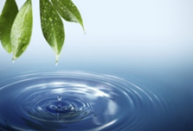
Судың табиғаттағы маңызы және судың адам өміріндегі маңызы
Табиғаттың баға жетпес ең қымбат қазынасының бірі - су. Су - адам өміріндегі оттектен кейін екінші орын алатын маңызды қосылыс. Адам денесінің 65-70% су кұрайды. Ересек адамның денесінде 40-50 литр су болады екен. Атап айтқанда, қанның 83%, бұлшық еттердің 75%, мидың 74%, сүйектердің 22% судан тұрады. Ал егер денеде 20% су жетіспеушілігі байқалса, онда ол адамның өліп кетуі әбден мүмкін. Сусыз, адам сияқты, ешбір өсімдік өмір сүре алмайды, оған әрдайым құнарлық қажет.

Slide 8
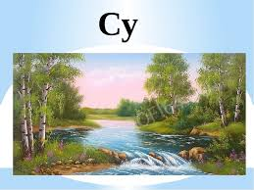
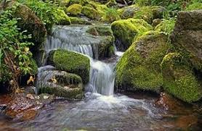
1 тапсырма
Судың адам үшін және табиғат үшін қандай маңызы бар?
Сызба кесте арқылы түсіндіріп беріңіздер.
Судың табиғаттағы маңызы | Судың адам өміріндегі маңызы
Дескрипторлар:
Кестені толтырады;
Судың табиғаттағы, адам өміріндегі маңыздылығын жазады .

Slide 9
Өзіңді тексеріңіз
Судың адам үшін және табиғат үшін қандай маңызы бар?
Сызба кесте арқылы түсіндіріп беріңіздер.
Судың табиғаттағы маңызы | Судың адам өміріндегі маңызы
1.Қатынас жол үшін қажет(қайық, кеме) 2.Өсімдіктерге 75-90% 3.Жануарларға 60-98% 4. Су үнемі теңіз , ауа, құрлық арасында жүзеге асады. 5.Табиғаттағы су үш күйде болады: сұйық, қатты, газ. 6.Өзен, көл – табиғат көркі. Жер бетіндегі тіршілік ең алғаш сулы ортада пайда болады. | 1.Сусыз адам өмір сүре алмайды. 2.Сумен ас әзірлейді. 3. Адамдар шомылады. 4.Адам организмі 65-75% судан тұрады.

Slide 10
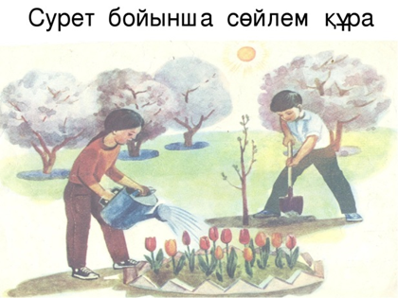
2 тапсырма
Сурет бойынша сілтеу есімдіктерін қолдана отырып шағын мәтін құраңыздар.
Дескрипторлар:
суретті пайдалана отырып, мәтін құрайды;
- сілтеу есімдіктерін пайдаланады.

Slide 11

Өзіңді тексеріңіз
Табиғатты аялайық
Асқар мен Айша екеуі бір үйдің балалары. Ата-анасы жұмысқа ерте кетеді. Таңғы астарын ішкеннен кейін, үйдің маңайындағы талдар мен гүлдерге су құйып баптау үшін далаға шықты.
-Асқар, сен анау тұрған талдарға су құйып біткеннен кейін, мынау кішкентай шыбықтарға да құя сал. Ал мен мына тұрған гүлдерге су құйып, қопсытып алайын, - деді Айша.Екеуі кешке дейін үйдің маңайындағы талдарға, гүлдерге су құйып, маңайды тазалап, ата-аналарын қарсы алды.

Slide 12

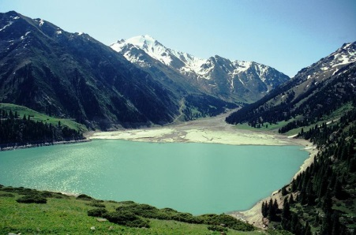
3 тапсырма
Графикалық диктант
Төменде берілген сөздерді көп нүктенің орнына қойып жазыңдар.
1.Су табиғатта бір мезгілде ... түрлі күйінде кездеседі.
2. Жер астынан шығатын және жаңа қасиетке ие болған суды...
3. Тұщы судың бір көзі - ... .
4. Өзеннің басталар жерін ... деп атаймыз.
5. Ең үлкен көл ...
6. ... көлі – ең терең көл.
Керекті сөздер: Каспий, өзен, минералды су, Байкал, бастау, үш
Дескрипторлар:
Көп нүктенің орнына тиісті сөздерді қояды;
Графикалық диктант жазады.

Slide 13
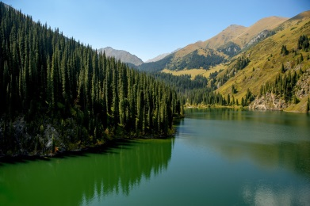
Өзіңді тексеріңіз
1.Су табиғатта бір мезгілде үш түрлі күйінде кездеседі.
2. Жер астынан шығатын және жаңа қасиетке ие болған суды минералды су.
3. Тұщы судың бір көзі – өзен.
4. Өзеннің басталар жерін бастау деп атаймыз.
5. Ең үлкен көл Каспий.
6.Байкал көлі – ең терең көл.

Slide 14
4 тапсырма
Берілген мәтіннен графикалық сызба жасаңыздар
Табиғаттың баға жетпес ең қымбат қазынасының бірі - су. Су - адам өміріндегі оттектен кейін екінші орын алатын маңызды қосылыс. Адам денесінің 65-70% су кұрайды. Ересек адамның денесінде 40-50 литр су болады екен. Атап айтқанда, қанның 83%, бұлшық еттердің 75%, мидың 74%, сүйектердің 22% судан тұрады. Ал егер денеде 20% су жетіспеушілігі байқалса, онда ол адамның өліп кетуі әбден мүмкін. Сусыз, адам сияқты, ешбір өсімдік өмір сүре алмайды, оған әрдайым құнарлық қажет.
Дескрипторлар:
Мәтінді оқиды;
Графикалық сызба жасайды..

Slide 15
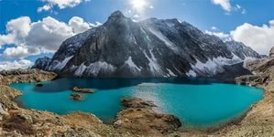
Өзіңді тексеріңіз

Slide 16
Бүгінгі сабақта:
-Судың табиғаттағы маңызы және судың адам өміріндегі маңы бойынша мәлімет берілді;
-Мәтіннен негізгі және қосымша детальді ақпаратты анықталды;
-Ұсынылған тақырып бойынша деректер жинақтай отырып, графикалық мәтін (диаграмма) түрін құрастырылды;
-Көп нүктенің орнына тиісті сөздерді қойып, графикалық диктант жазды;
-Сурет бойынша сілтеу есімдіктерін қолдана отырып шағын мәтін құрастырды.

Slide 17
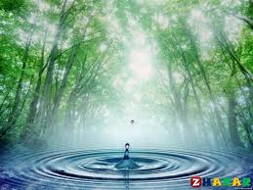
Рефлексия
Не білемін? | Не үйрендім? | Не білгім келеді?

Slide 18
Қосымша тапсырма
Шығармашылық жұмыс
«Тіршілік» сөзін қалай түсінесіздер? Тіршіліктің пайда болуында судың рөлі қандай? Қосымша деректерді пайдалана отырып, дәлелдемелік эссе жазыңыздар.

